Slide 1
Oligometastatik Küçük Hücre Dışı Akciğer Kanserine Yaklaşım
Arş.Gör.Dr.Mustafa Can Berk YÜCEL

Slide 2
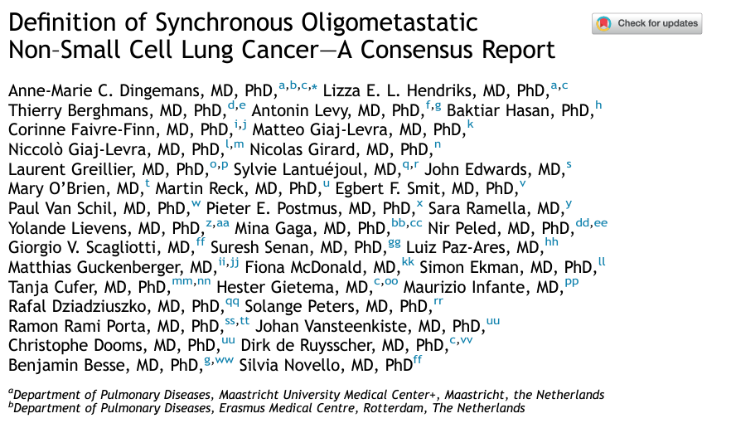
2017 yılında EORTC tarafından başlatılan farklı branşlardan 35 torasik onkoloji uzmanı tarafından oluşturulan mutabakat.
≤5 metastaz
≤3 organ

Slide 3
≤5 metastaz
Bir organda < 3 metastaz
Primer ?

Slide 4
Senkron oligometastaz: kontrol altında olmayan primer tümör ve onunla beraber tanı konulmuş oligometastaz
Oligorekürren/metakron oligometastaz: primer tm kontrol altında bir süre sonra yeni metastaz çıkması.
Oligoprogresyon: hastalık başlangıçta yaygın evre, metastazların çoğu tedavi ile kontrol altındayken sınırlı sayıda metastazın progresyonu.

Slide 5
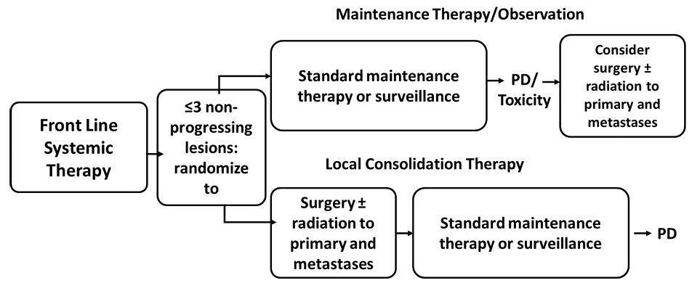
KHDAC
Toplam 49 hasta
1-3 met
1.Basamak sistemik tedavi sonrası progrese olmayan
Medyan takip 39 ay
Hastalıksız sağ kalım farkı çok fazla olduğu için erken sonlanrıldı.

Slide 6
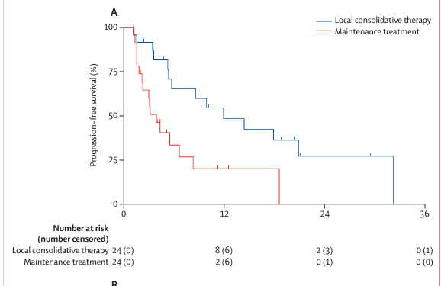
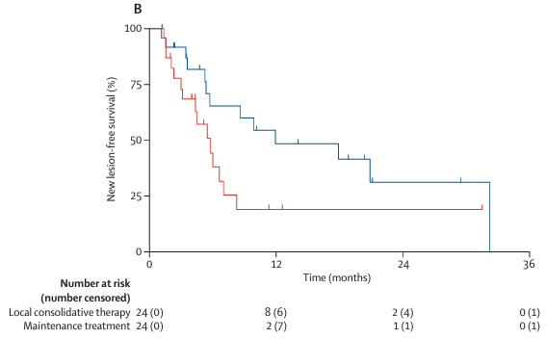
1 yıllık PFS lokal tedavi kolunda %48, kontrol kolunda %20
Medyan PFS lokal tedavi kolunda 11.9 ay kontrol kolunda 4 ay
Yeni lezyon çıkana kadar geçen ortalama süre lokal tedavi kolunda 11.9 ay, kontrol kolunda 5.7 ay

Slide 7
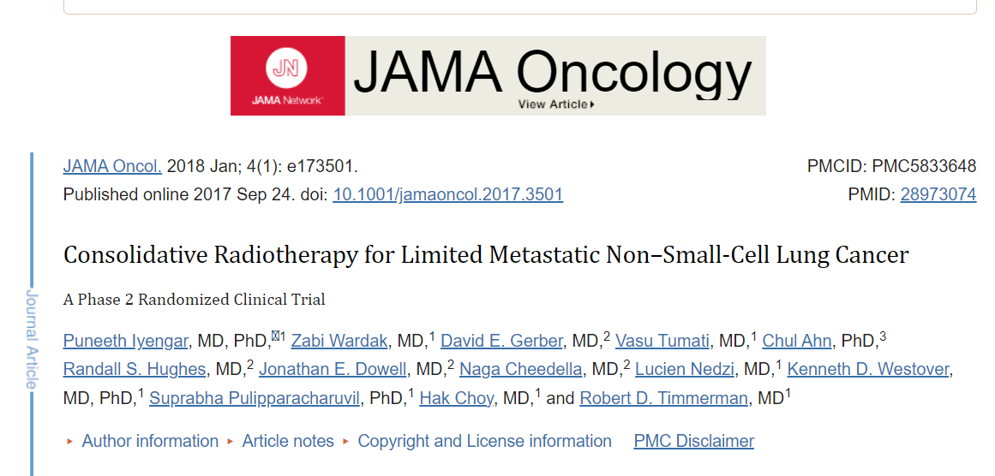
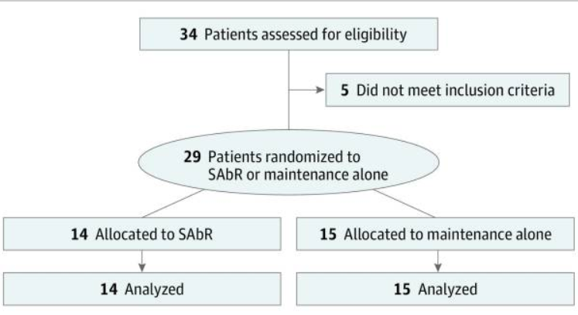
Tek merkezli ,randomize,faz 2 çalışma
4-6 kür platin bazlı kt sonrası stabil hastalık
≤6 ekstrakranial metastaz

Slide 8
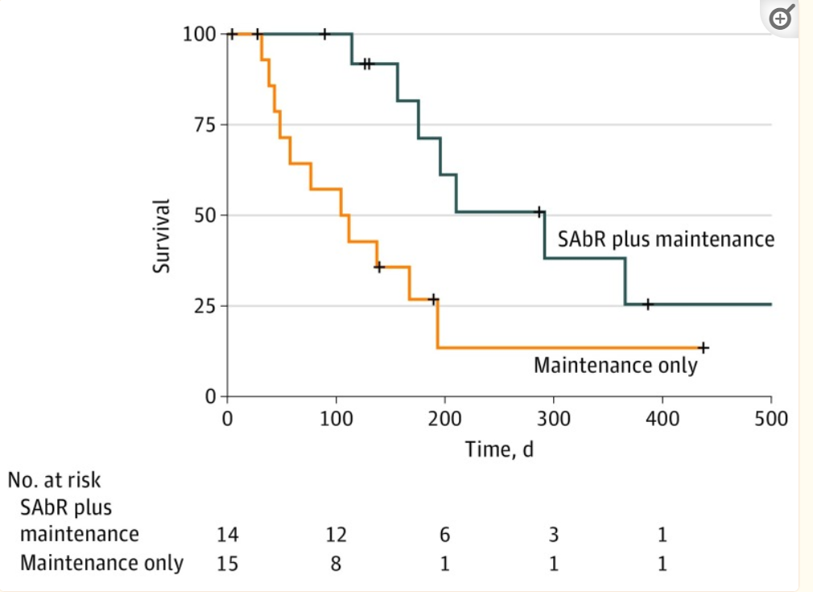
Medyan PFS, yalnızca idame kemoterapi kolu için 3,5 ay SABR artı idame kemoterapi kolu için 9,7

Slide 9
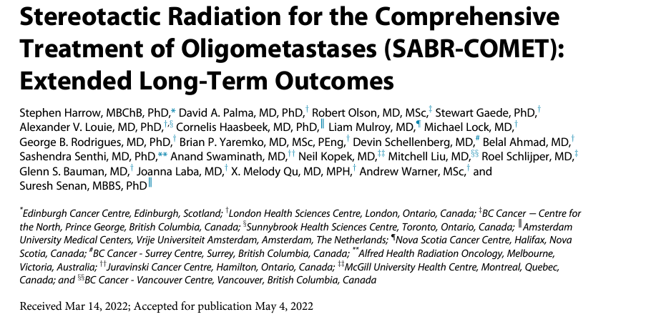
Primeri kontrole altında
Maksimum 5 metastaz
Toplam 99 hasta, 18 akciğer ca

Slide 10
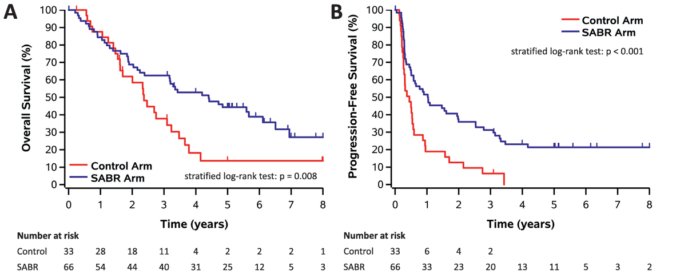
8 yıllık OS SBRT kolunda %27.2, kontrol kolunda %13.6
8 yıllık PFS SBRT kolunda %21.3 kontrol grupta %0
SBRT kolundaki 5 yıldan fazla hayatta kalan 25 hastadan 11'inde randomizasyondan bu yana progresyon ve yeni metastaz görülmedi.
Bu 11 hastanın primer tümör bölgeleri prostat (n = 5), akciğer (n = 2), meme (n = 2), kolorektal (n = 1) ve özofagus (n = 1)

Slide 11
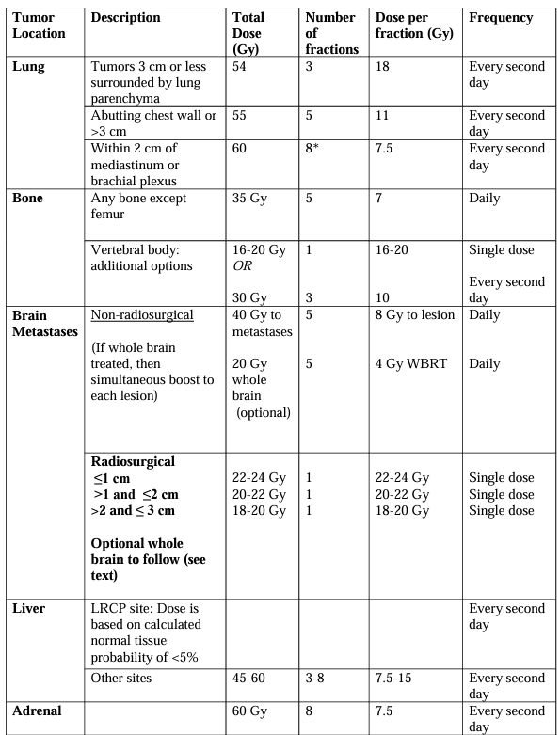
grade ≥ 2 yan etki SBRT kolunda %29 kontrol kolunda %9
SBRT kolunda 3 hasta tedaviye bağlı ex (pulmoner yan etkiler)

Slide 13
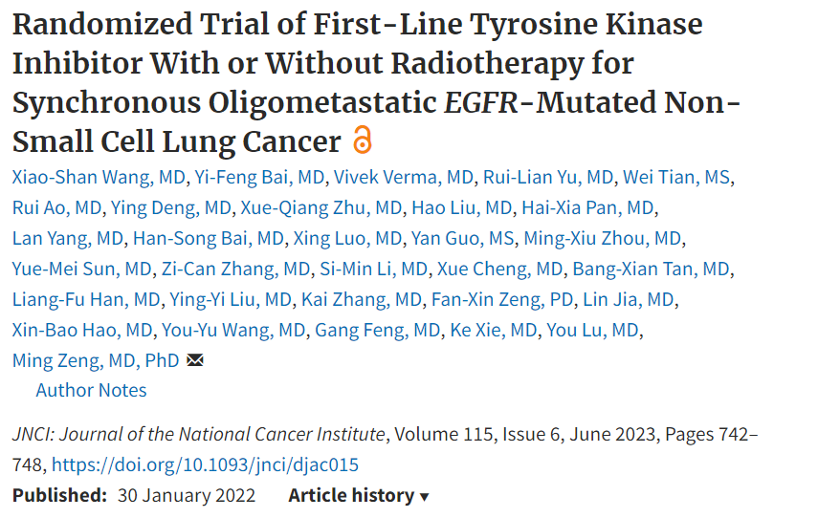
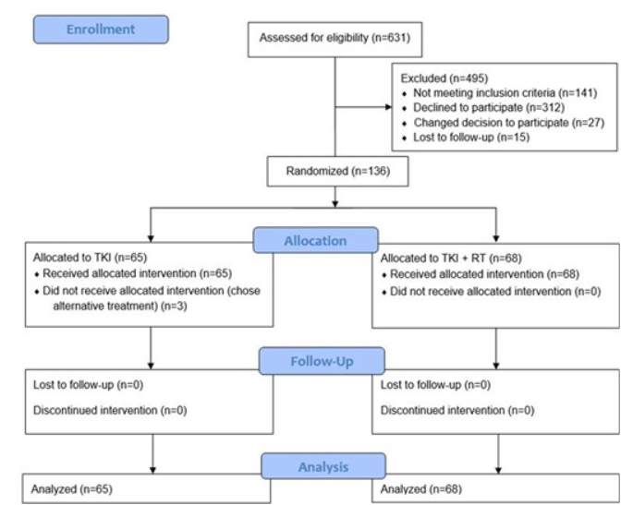
Toplam 133 hasta
EGFR mutant
Senkron ≤5 met, aynı oganda ≤2 met
Ortalama takip 23.6 ay
25-40 Gy/5Fr tüm metastazlara

Slide 14
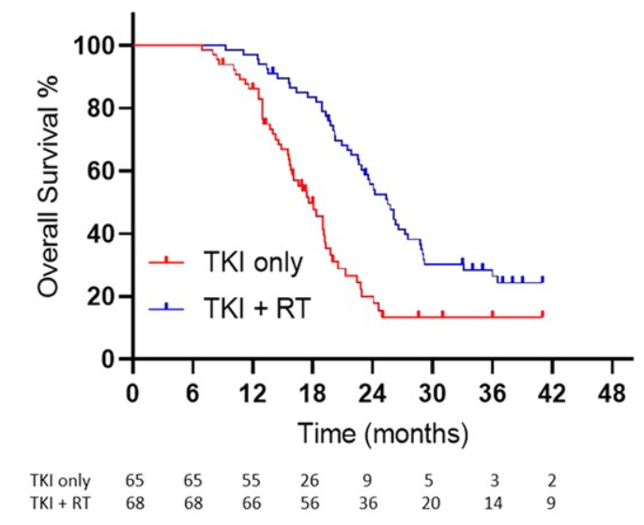
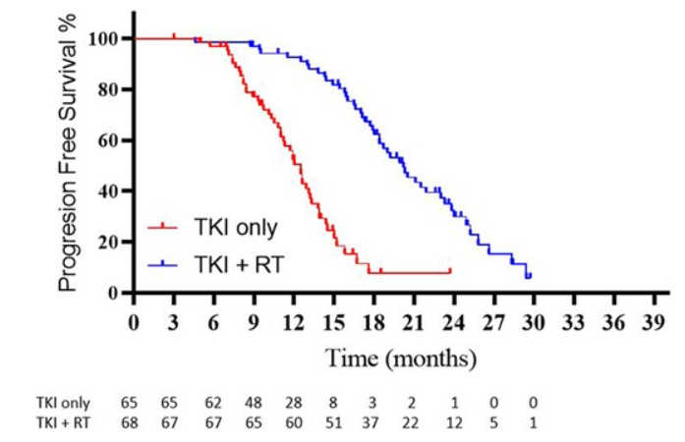
Ortalama OS SBRT+TKI kolunda 25.5 ay , sadece TKI kolunda 17.4 ay (p<0.001)
PFS SBRT+TKI kolunda 20.2 ay sadece TKI kolunda 12.5 ay (p<0.001)

Slide 15
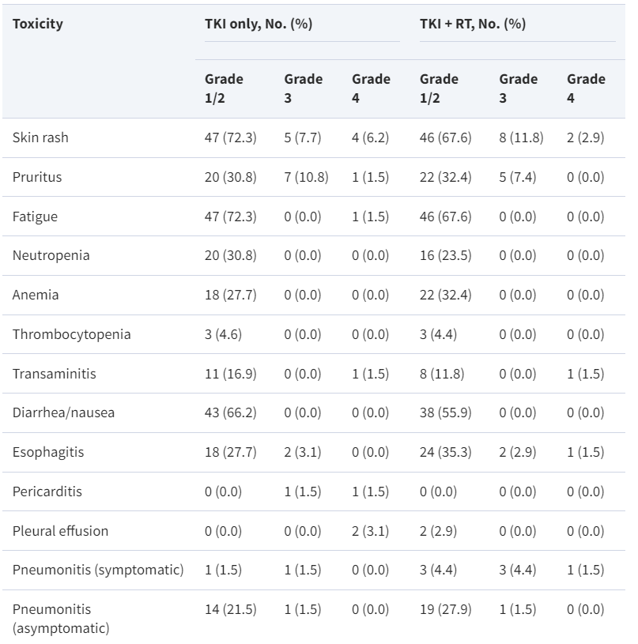

Slide 16
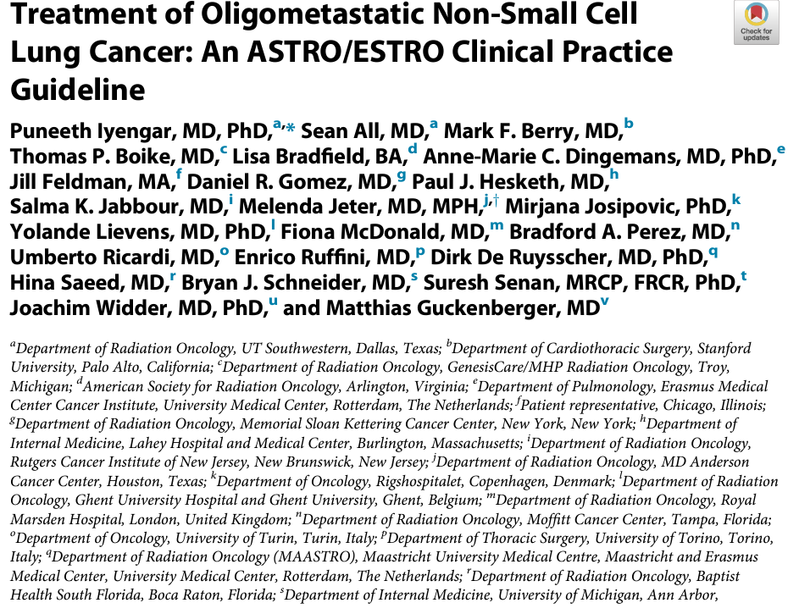

Slide 17
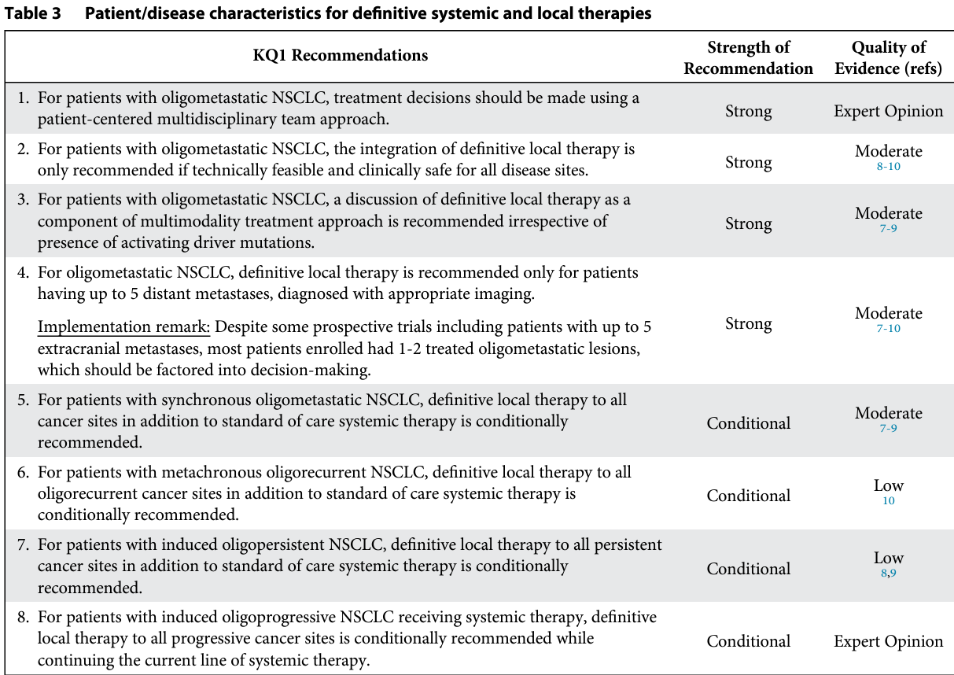

Slide 18
Metastatik bölgelere ek olarak, indüksiyon sistemik tedavi sonrasında rezidüel kalan, BT'de ve/veya PET'te metabolik olarak aktif hastalık olan primer tümör ve mediastinal lenf nodları için lokorejyonel tedavi de düşünülmelidir.
Çoğu çalışma metastatik lezyonlara odaklanmaktadır, bazı OMD çalışmaları önce primer tümörün kontrol altında olmasını gerektirirken, bazı çalışmalar primer tümörü ve bölgesel lenf nodlarını lokal tedavi edilecek hastalığın bir parçası olarak değerlendirmekte.
İntratorasik hastalığın yaygınlığının (özellikle nodal durumun) güçlü prognostik öneme sahip olduğu iyi bilinmektedir, primer tümörün ve bölgesel lenf nodu metastazlarının definitif lokorejyonel tedavi ile tedavi edilmesi önerilmektedir.

Slide 19
İntakraniel ve ekstrakranyal metastazlar arasında sıklıkla tarihsel bir ayrım yapılmış olsa da, artık hastayı ve hastalığını, OMD durumunda hem kraniyal hem de ekstrakraniyal hastalık dahil olmak üzere bütünsel olarak değerlendirme yönünde genel bir eğilim vardır.
Ayrıca lezyonların sayısı, büyüklüğü ve konumu ne olursa olsun, büyük lezyonların radikal veya güvenli bir şekilde hedeflenemeyebileceği de akılda tutulmalıdır.
Plevra, perikard, mezenter veya periton gibi spesifik bölgelerden kaynaklanan bazı metastatik lezyonların lokal tedavisi mümkün olmayabilir.

Slide 20
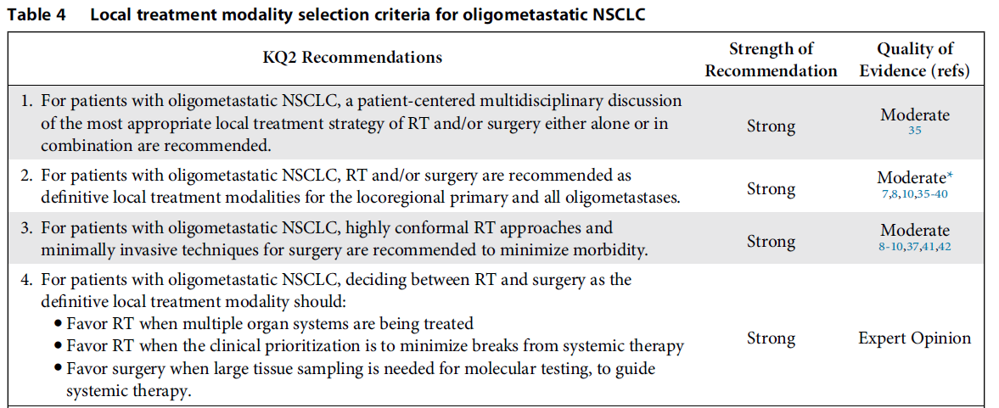

Slide 22
Yanıt ve tedavi toleransını değerlendirmek için metastatik hastalık için en az 3 ay süreyle optimal sistemik tedaviyle başlanması ve ardından definitif lokal tedaviye geçilmesi önerilir.
Bazı metastatik lokalizasyonlar hayati tehlike oluşturabilir ve sistemik tedavi uygulanmadan önce lokal tedavi gerekebilir.
Semptomatik beyin metastazı olması durumunda sistemik tedaviden önce beyin metastazına yönelik lokal ablatif tedaviler önerilir.

Slide 23
Definitif RT ile eş zamanlı sistemik tedavinin devamı veya ara verilmesi ile ilgili randomize kontrollü çalışma bulunmamaktadır.
Çok alan RT ile eş zamanlı kullanımı daha önce test edilmemiş bir çok yeni sistemik tedavi ajanı mevcuttur bu yüzden toksisiteye dikkat edilmelidir.
Ancak 6 çalışmadan elde edilen veriler, seçilmiş durumlarda RT sırasında sistemik tedaviye devam etmenin güvenli olabileceğini düşündürmektedir.
OMD 'nin definitif tedavisi sırasında sistemik tedaviye geçici olarak ara verme veya eş zamanı RT ile beraber devam etme kararı multidisipliner konseylerde verilmelidir.

Slide 24
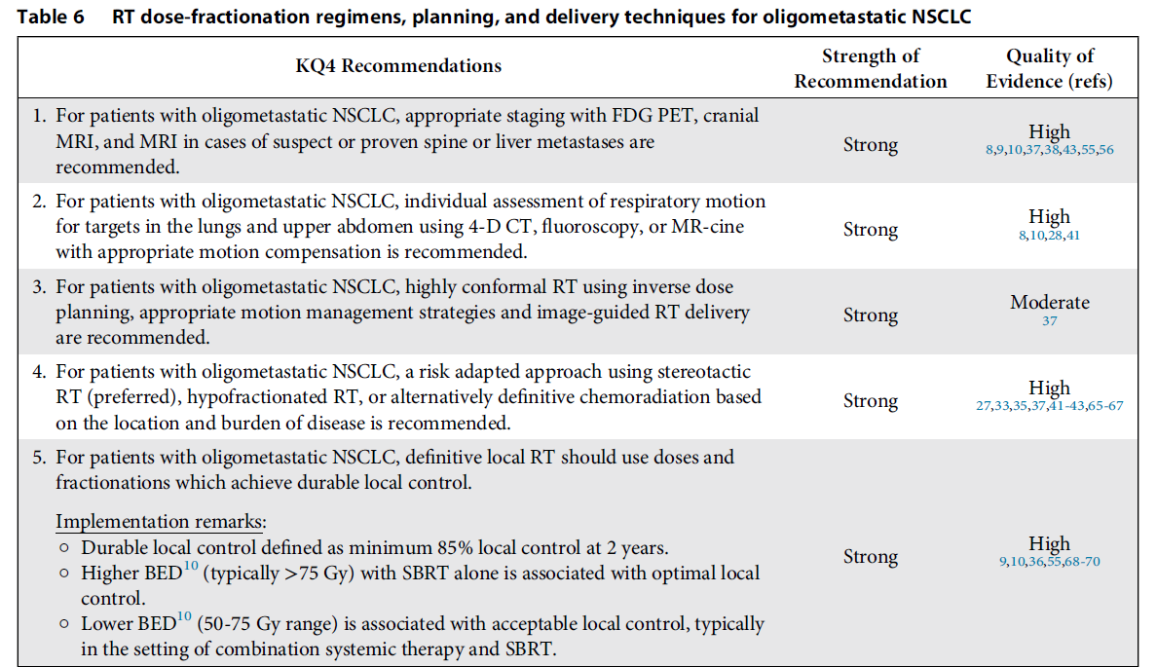

Slide 25
Oligometastatik KHDAK'yi en iyi şekilde yönetmek için dikkatli bir evreleme yapılmalıdır, metastazların yeri, hacmi ve sayısı doğru belirlenmelidir.
Öncelikle FDG PET-CT ve beyin MRI’yı çekilmelidir.
Vertebral veya karaciğer tutulumu durumunda, bu bölgelerden de MR çekilmelidir.
Mediastinal lenf nodu biyopsisi gibi invazif evreleme yöntemleri primer bölgeye cerrahi yapılcaksa önem kazanmakatadır.

Slide 26
Doz-lokal-kontrol ilişkilerini analiz eden çalışmalar, biyolojik eşdeğer radyasyon dozlarının artmasıyla daha yüksek lokal kontrol oranlarının olduğunu ortaya koymuştur.
BED10 ≥75 Gy önerilir, ancak 50 Gy ile 75 Gy arasındaki BED10'un özellikle sistemik tedavilerle kombinasyon halinde kullanıldığında iyi lokal kontrole yol açtığı gözlemlenmiştir.

Slide 27
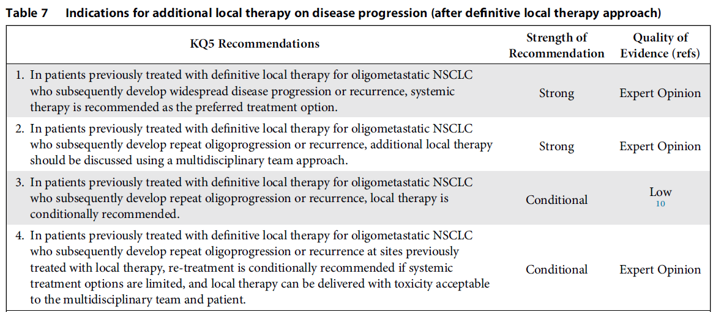

Slide 28
Teşekkürler.

